Slide 1


Slide 2
Tooling
You will need :
Node.js (> 8.x)
a good editor like Visual Studio Code + Vetur
Then install Vue CLI:
> npm install –g @vue/cli

Slide 3
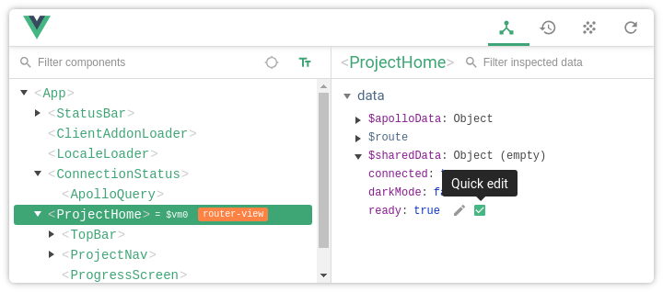
Débogage – vue devtools
github.com/vuejs/vue-devtools
Disponible en tant qu’extension Chrome, add-on Firefox et application standalone (Electron)

Slide 4


Evan You

Slide 5

An international team
https://vuejs.org/v2/guide/team.html

Slide 6



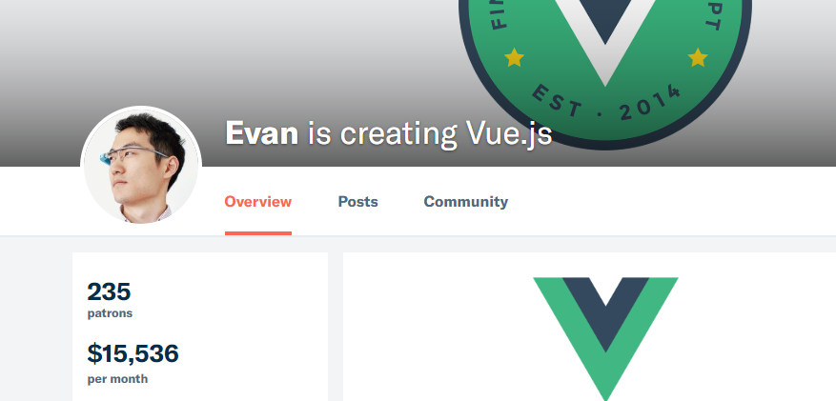

Slide 7
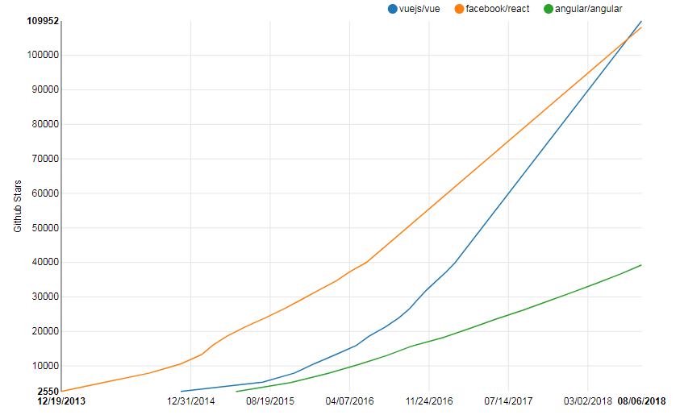
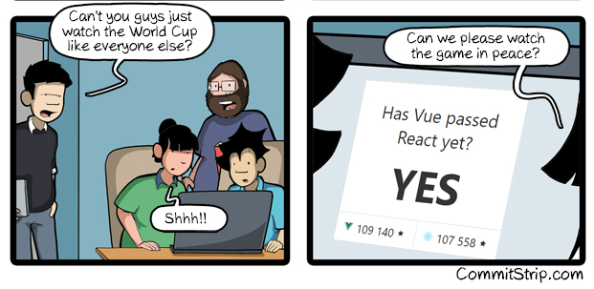
Vue.js is currently the 3rd starred project on Github

Slide 8
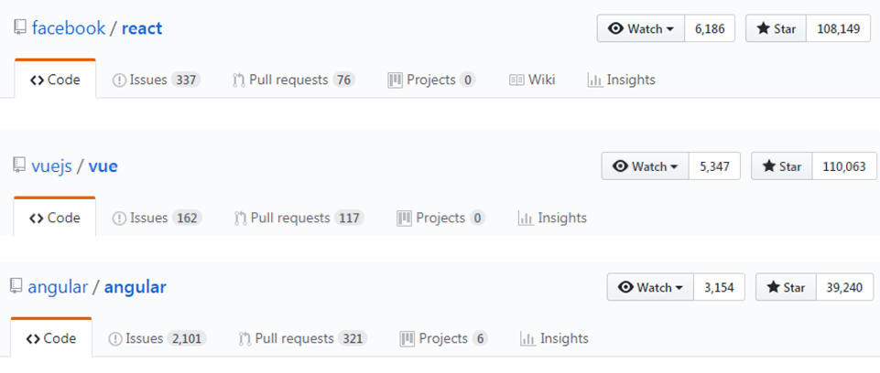
Stats on Github august 2018

Slide 9
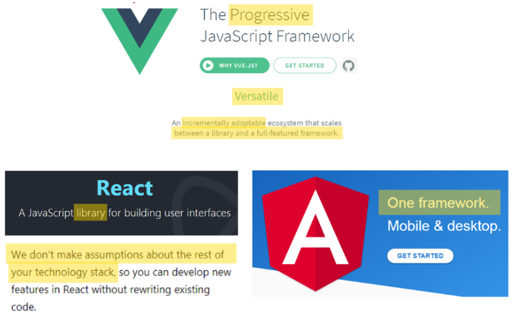
Compared with Angular and React

Slide 10
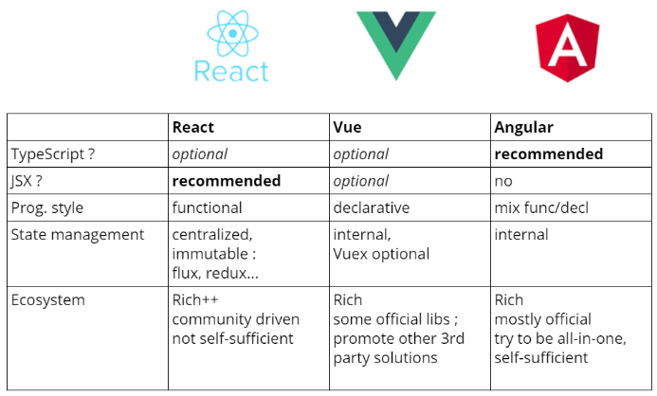
Compared with Angular and React

Slide 11
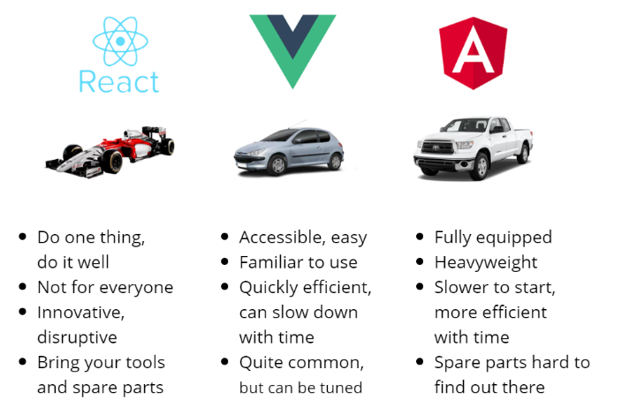
Compared with Angular and React

Slide 12

What is the best JS framework ?

Slide 13
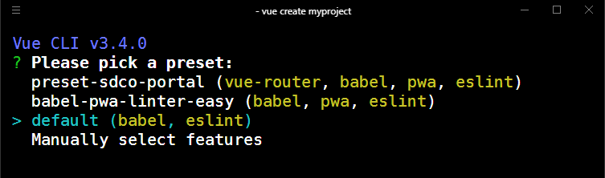
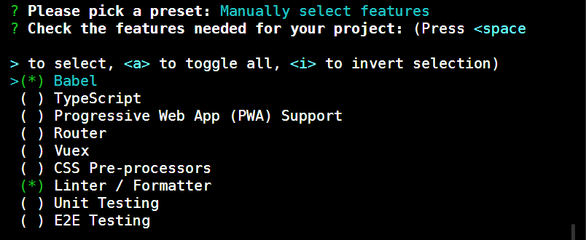
vue create myproject

Slide 14
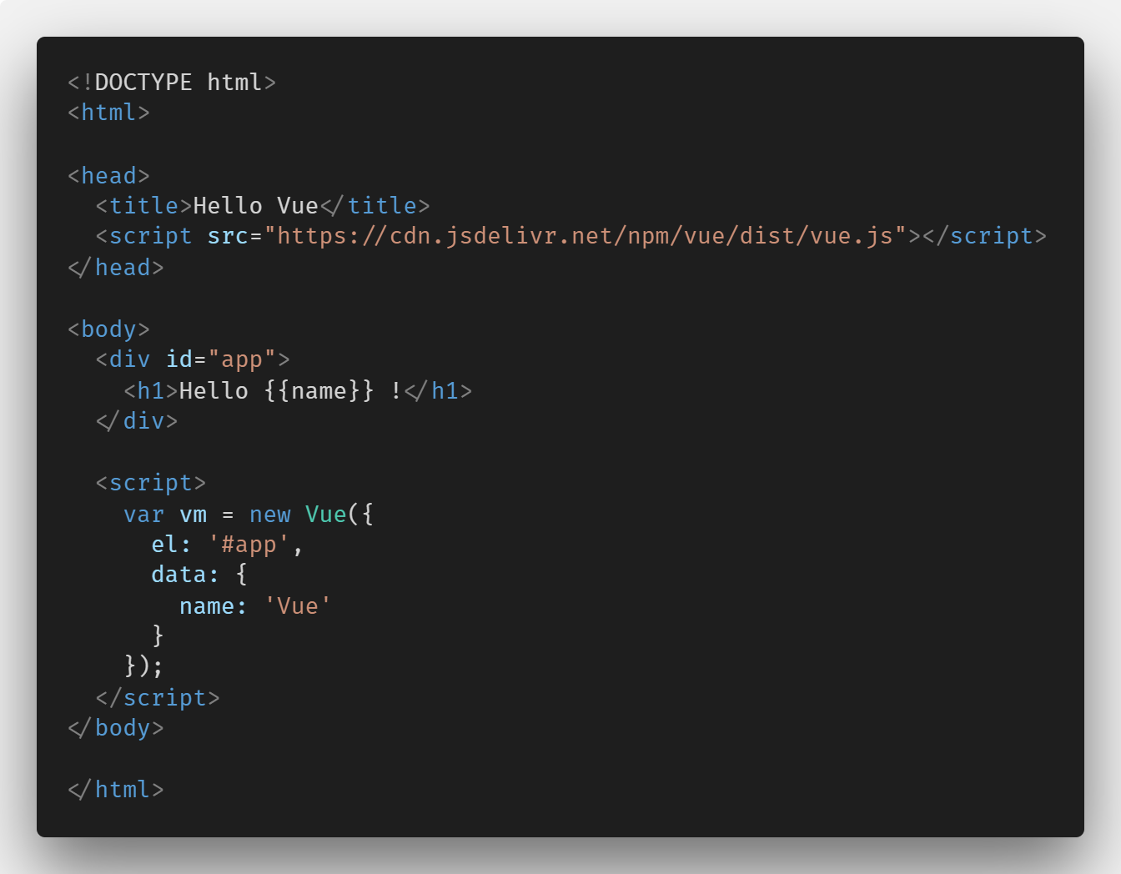
Vue CLI is not the only way to use Vue Hello Vue

Slide 15
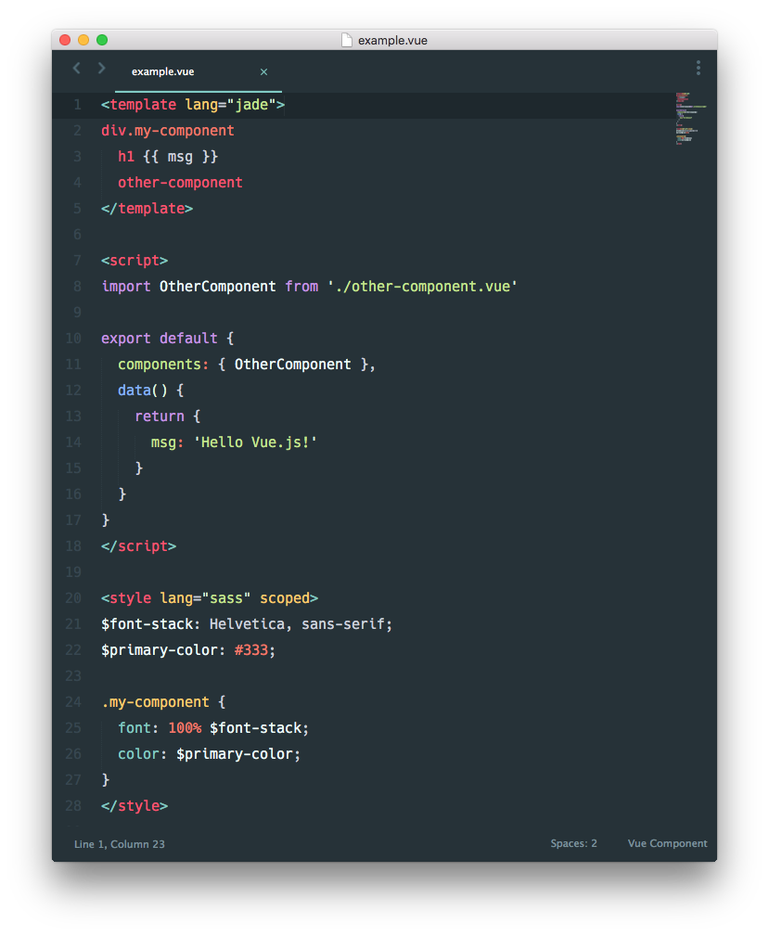
Single File Components
Fichiers .vue
Exploitables avec Webpack
Permet le recours aux import/export plutôt qu’aux déclarations globales
Facilite l’intégration de langages tiers
Facilite le partage et la réutilisabilité de composants entre les projets

Slide 16
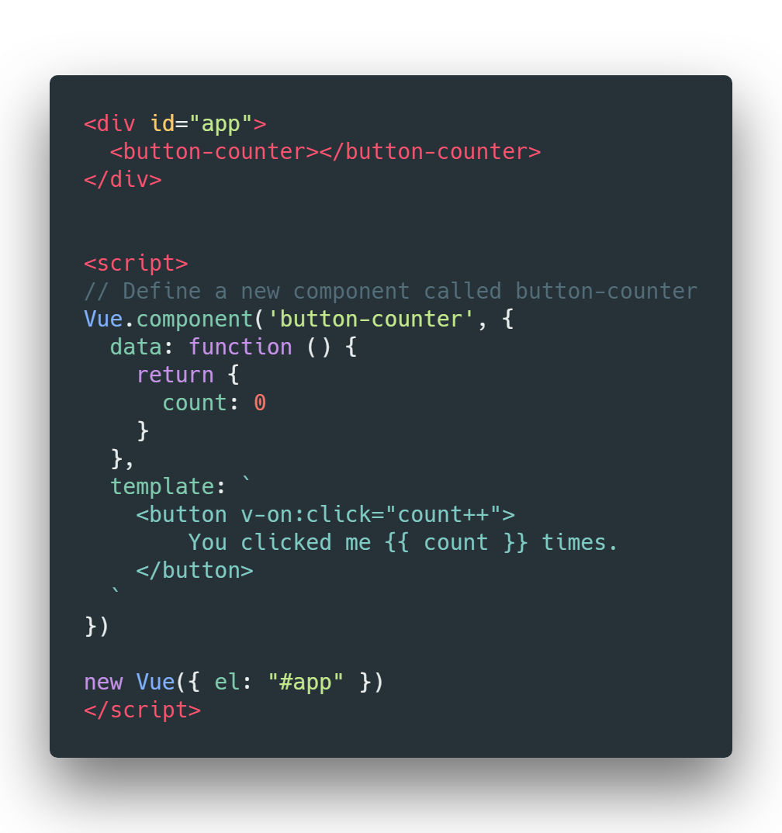

Composants Composants réutilisables
Pour tout composant réutilisable, data doit être une fonction

Slide 17
Directives

Slide 18
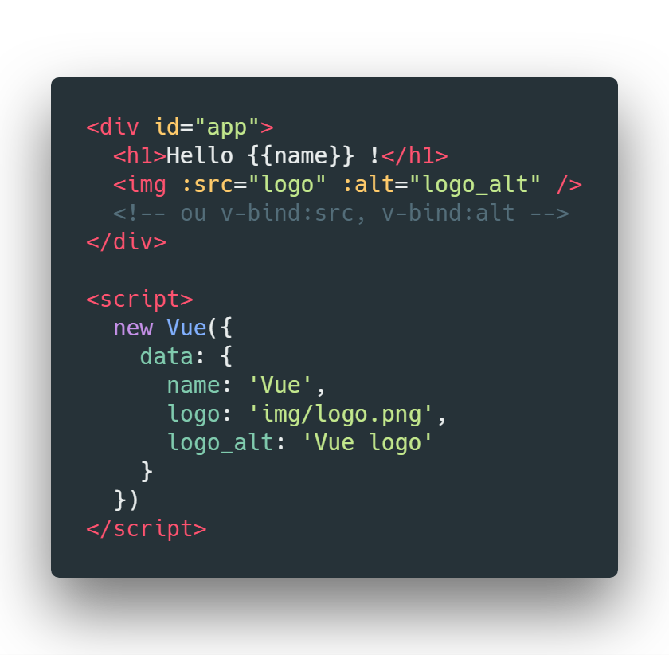
Directives Texte et attributs avec v-bind

Slide 19
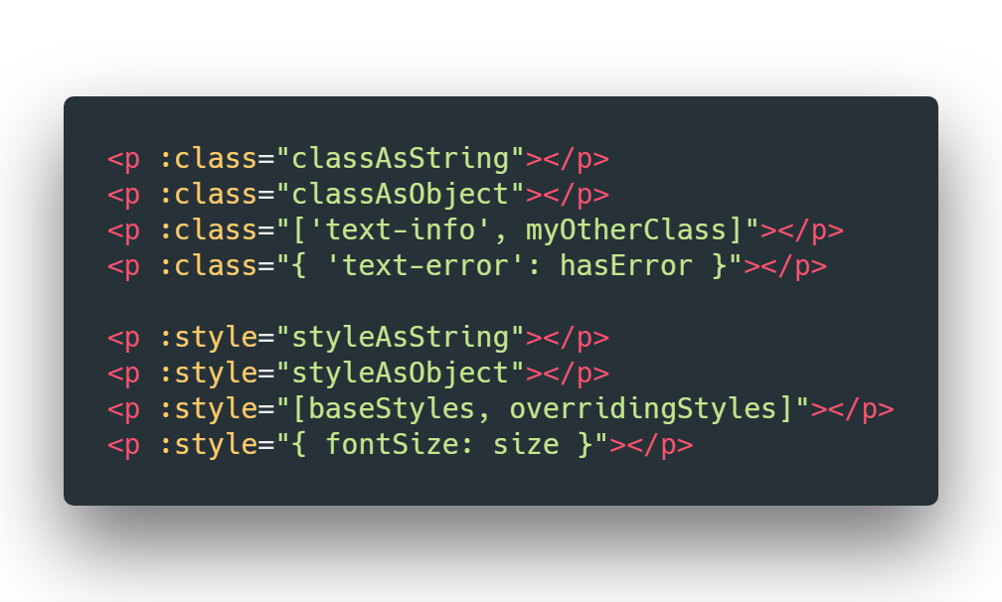
Directives Classes et styles

Slide 20
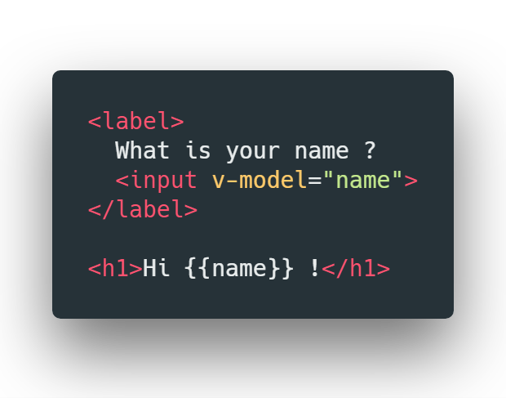
Directives Champs de formulaire

Slide 21
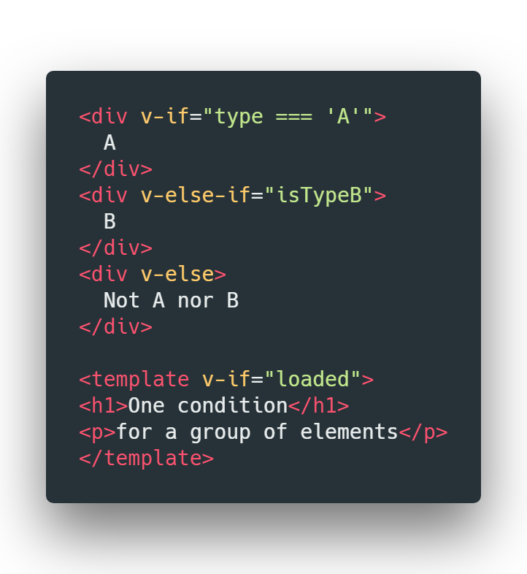
Directives Conditions

Slide 22
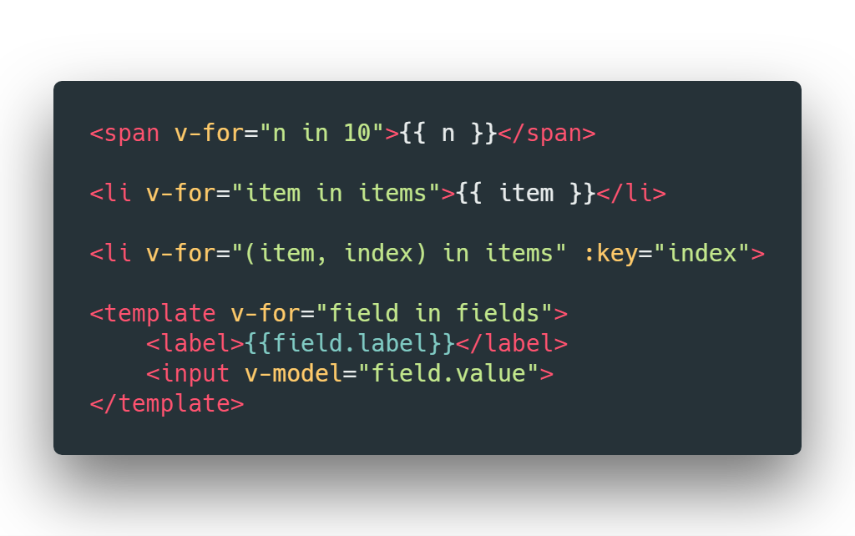
Directives Boucles et listes avec v-for

Slide 23
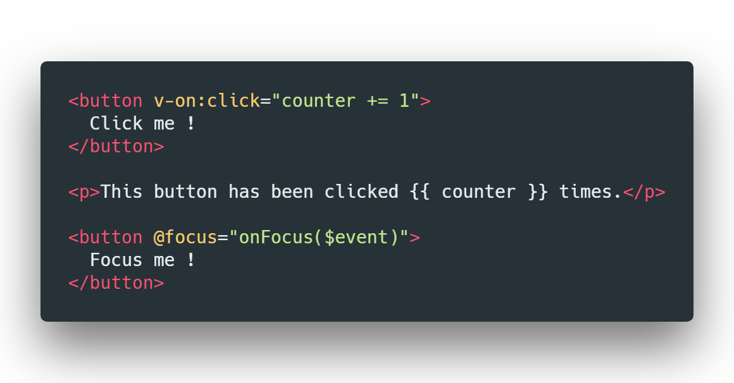
Directives Evenements

Slide 24
Composants

Slide 25
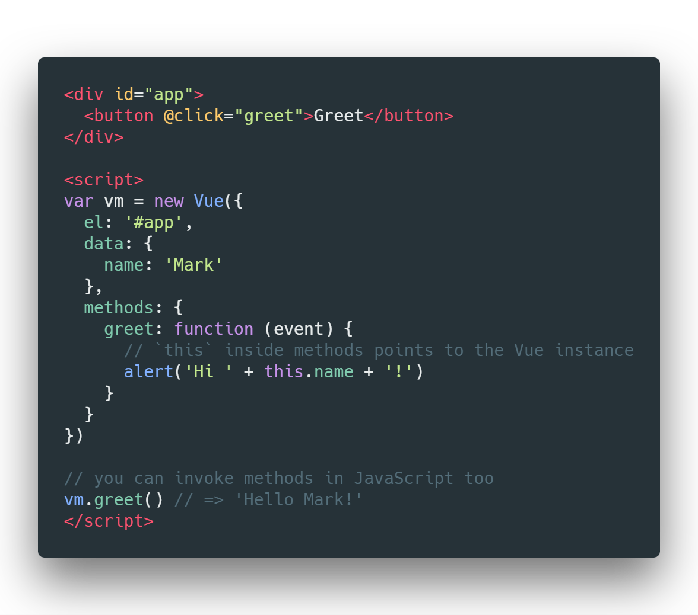
Composants Méthodes

Slide 26
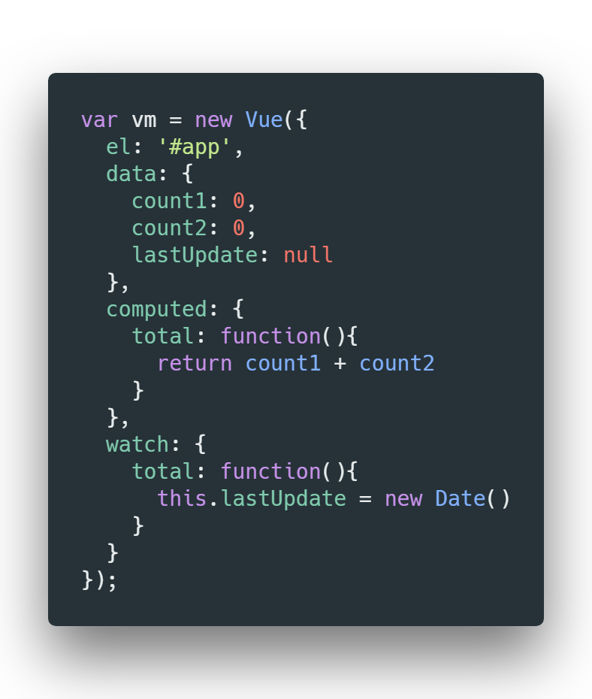
Composants Propriétés computed et watchers
computed = calculée toute propriété pouvant être directement déduite à partir d’autres données
watch = observée tout code lié indirectement à une autre donnée, pas tant pour sa valeur que pour le moment où celle-ci change

Slide 27
Composants data, computed ou watcher ?
Quiz
Quiz: une application pour réserver des tickets de cinéma
Le nombre de places désiré
Le prix total à payer
La promotion à appliquer pour les groupes de 4 ou plus
L’heure de la séance réservée
Le temps restant avant le début de la séance
Le nombre de sièges restants pour cette séance
data
computed
computed
data
computed
watcher

Slide 28
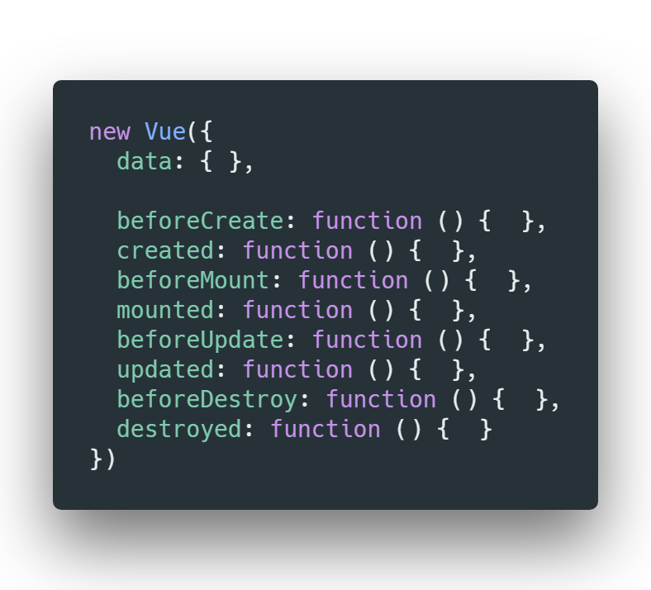
Composants Méthodes du Cycle de vie
create
Composant initialisé
mount
Composant rattaché à un élément HTML
update
A chaque mise à jour de la vue
destroy
Composant supprimé
Réactivité prête
vm.$el est disponible
Le HTML a été patché

Slide 29
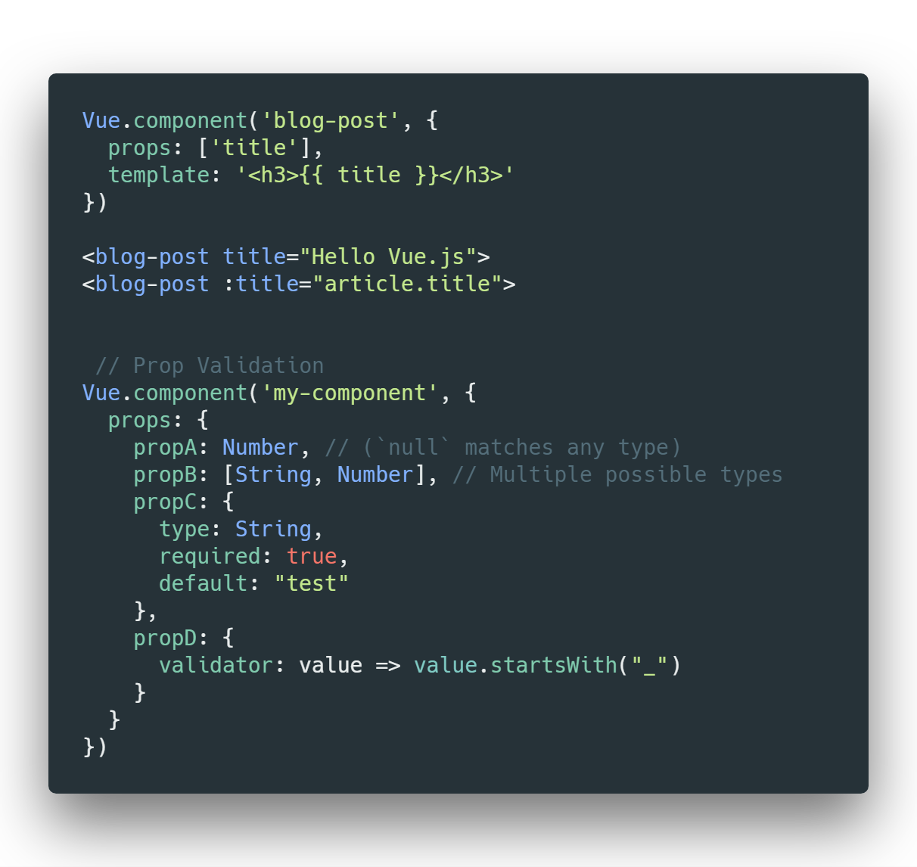
Composants Communication entre composants
Communication
descendante
=
Props

Slide 30
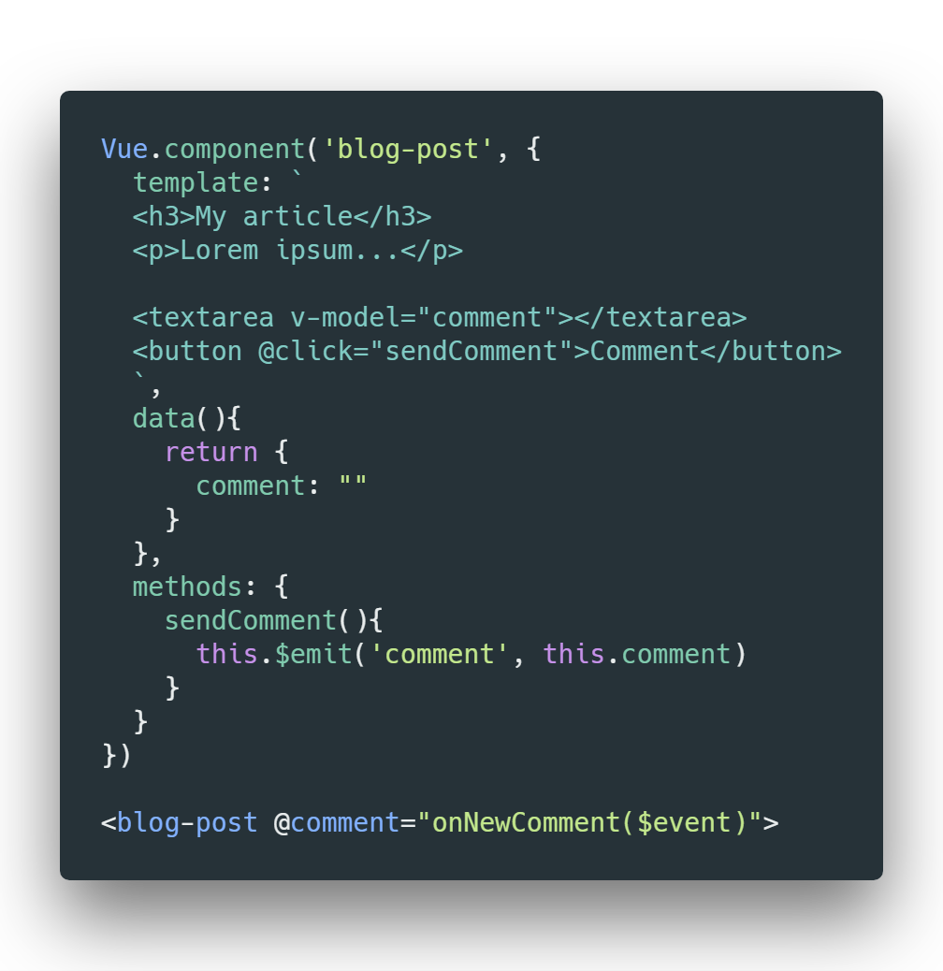
Composants Communication entre composants
Communication
ascendante
=
Events

Slide 31
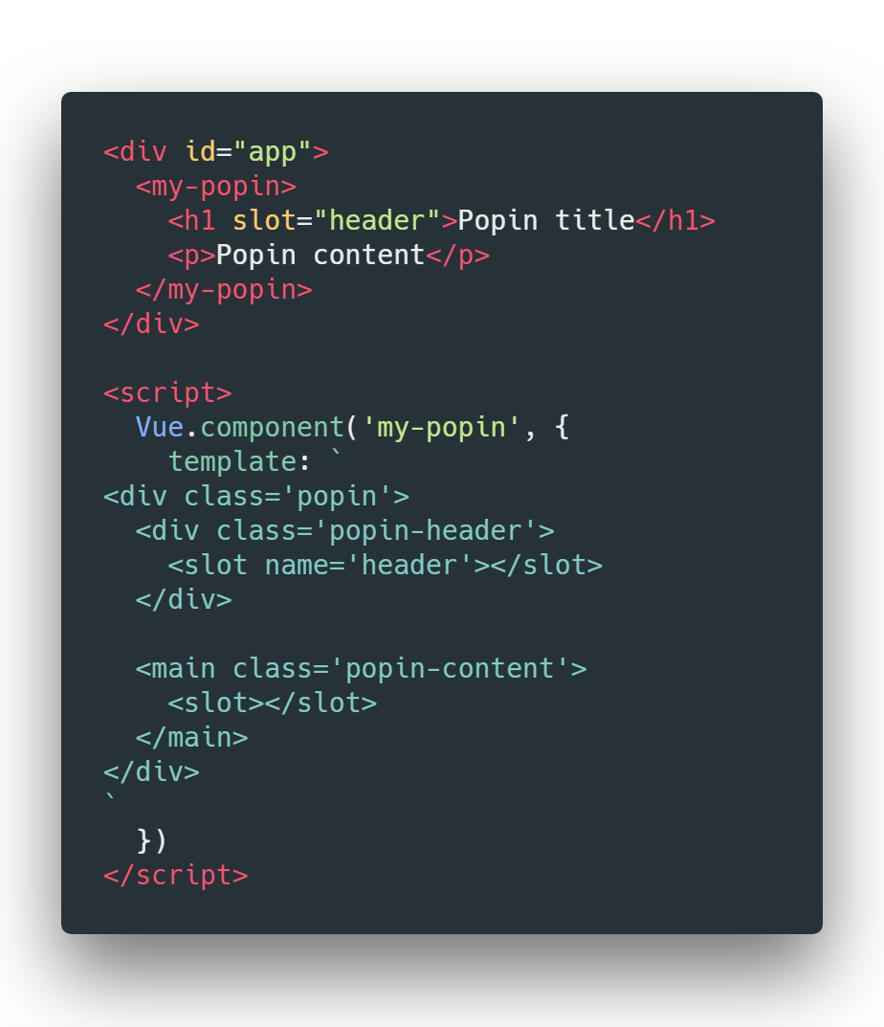
Composants Slots

Slide 32
Reactivity in Vue

Slide 33
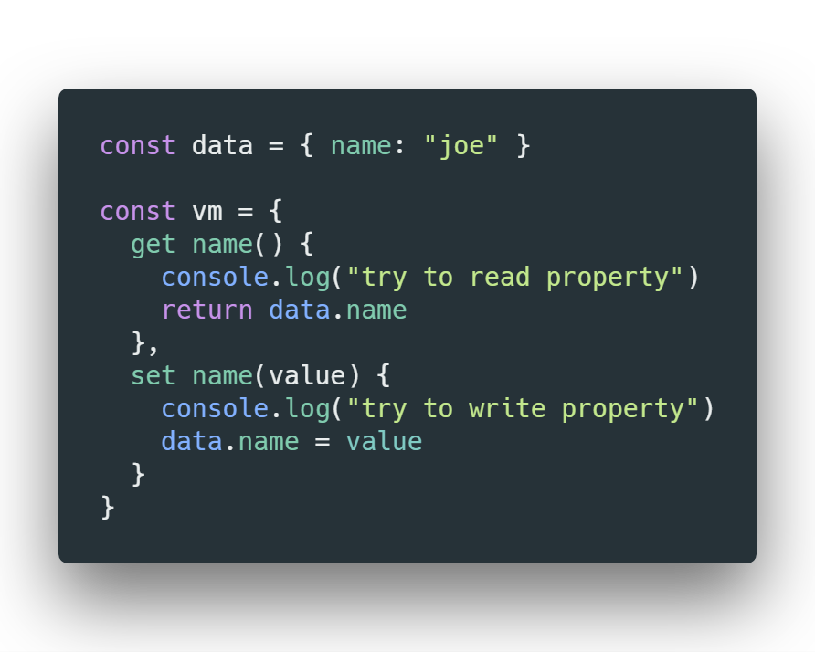
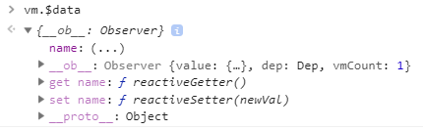
Comment ça marche ?
getters/setters (ES5)

Slide 34
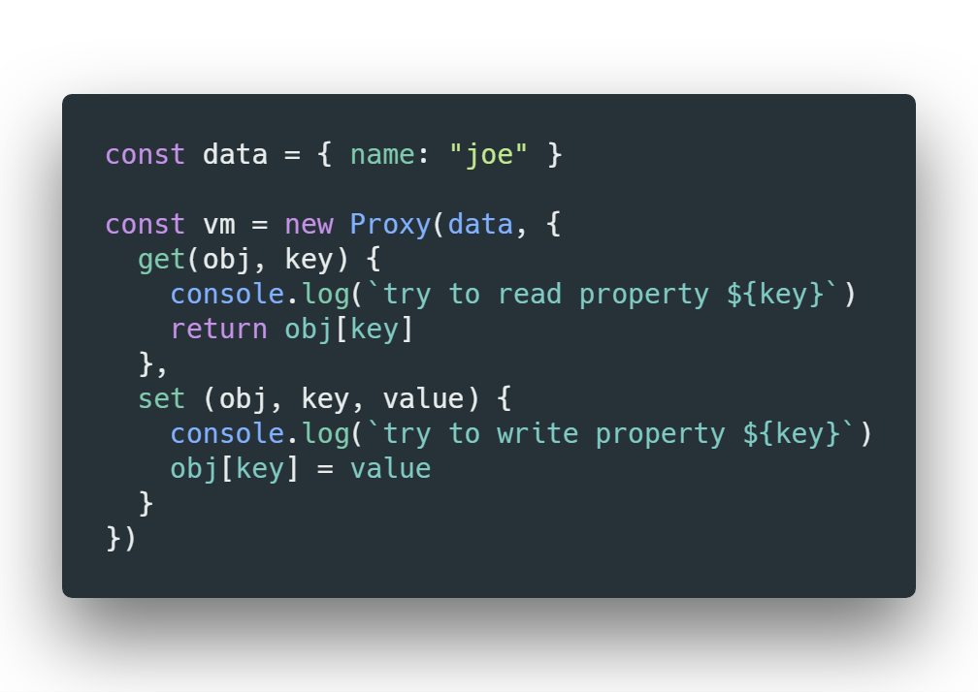
Comment ça marche ?
Prochainement dans Vue 3 : les Proxies (ES6)

Slide 35
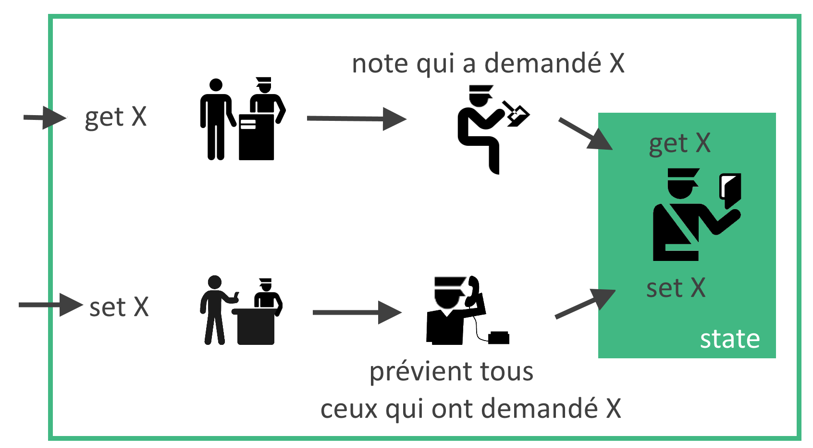
Détail du système de réactivité de Vue

Slide 36
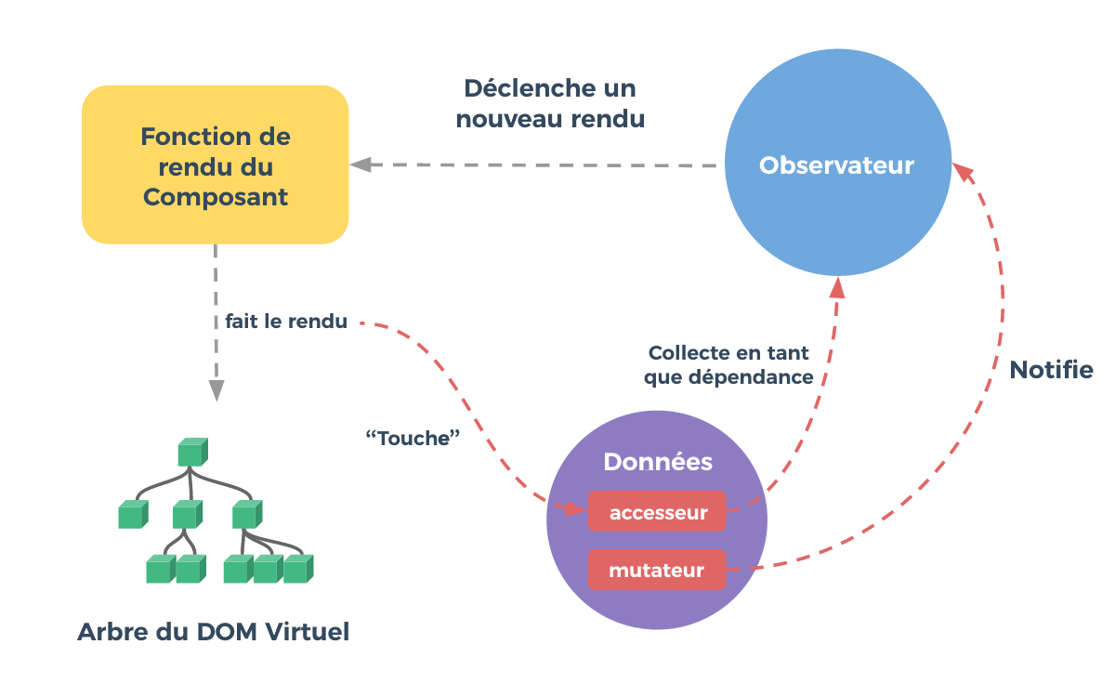
Détail du système de réactivité de Vue

Slide 37
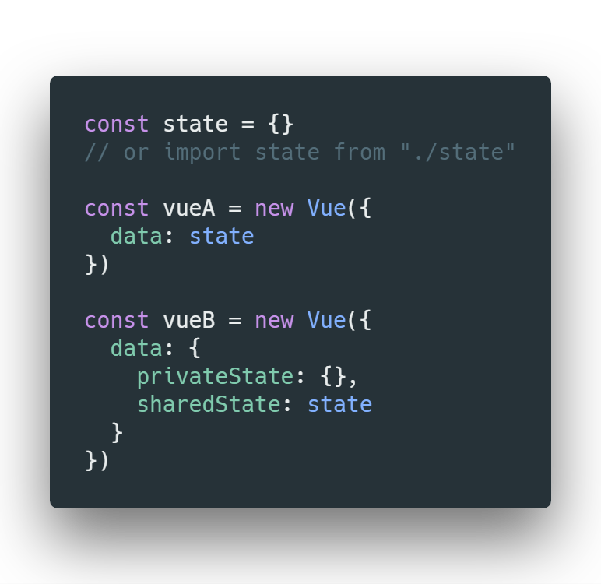

State management Données partagées, centralisées
La solution la plus simple: partager l’objet d’état par référence dans les composants
Problème: n’importe qui peut modifier n’importe quoi sans laisser de trace, ce qui peut compliquer le débogage

Slide 38
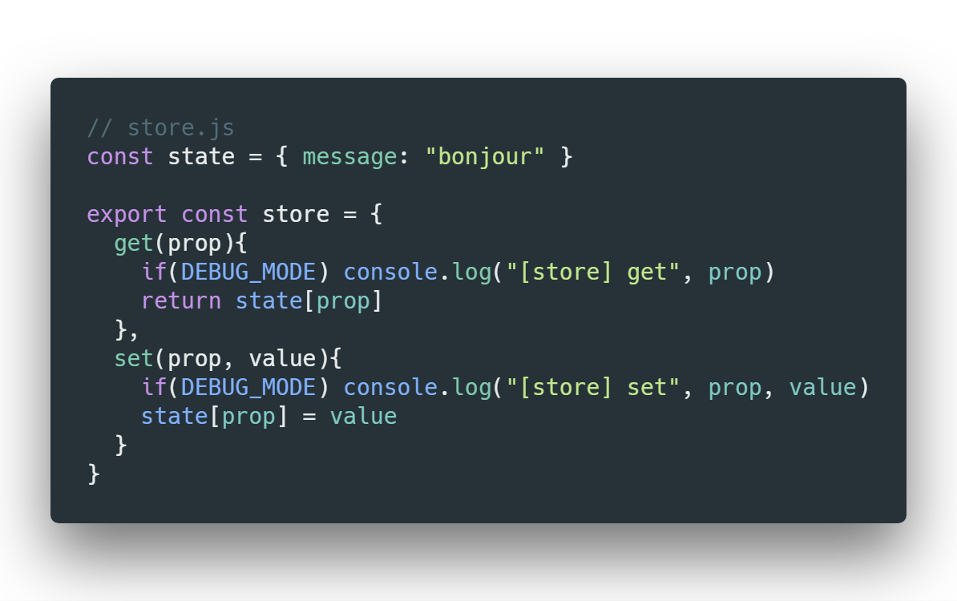
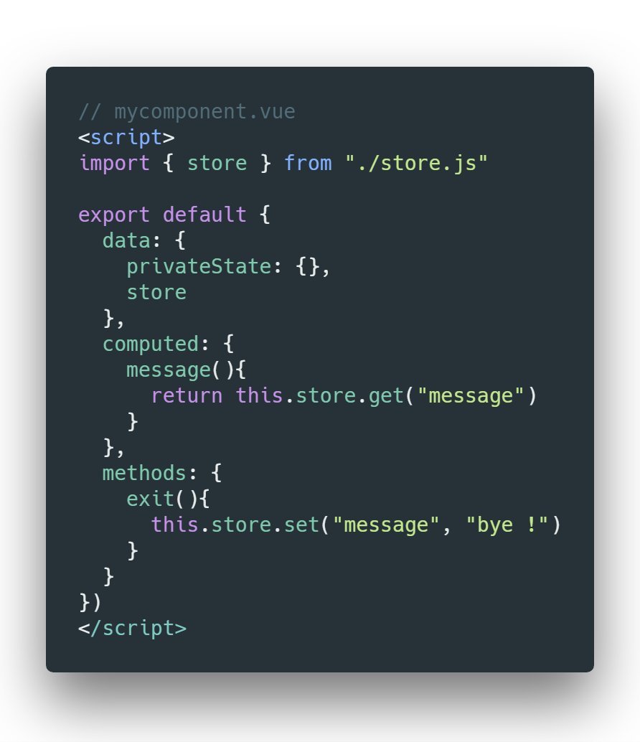

State management Store et mutations contrôlées
Solution avancée: passer par un store pour centraliser les mutations de l’état ainsi que les instructions de débogage

Slide 39
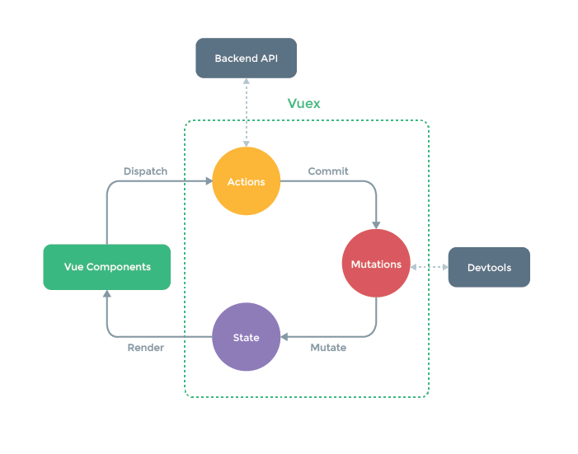
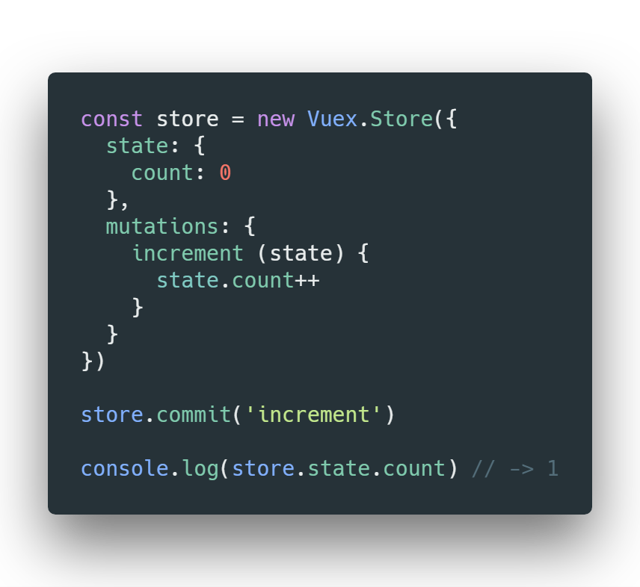

State management Vuex
Architecture « à la Flux »
Vue → Actions → State → Vue Plus rigide et verbeux, mais:
Logs automatiques de mutation
Snapshots d’état applicatif
Time-travel sur l’historique d’actions
“ Flux libraries are like glasses: you’ll know when you need them. “ Dan Abramov, author of Redux

Slide 40
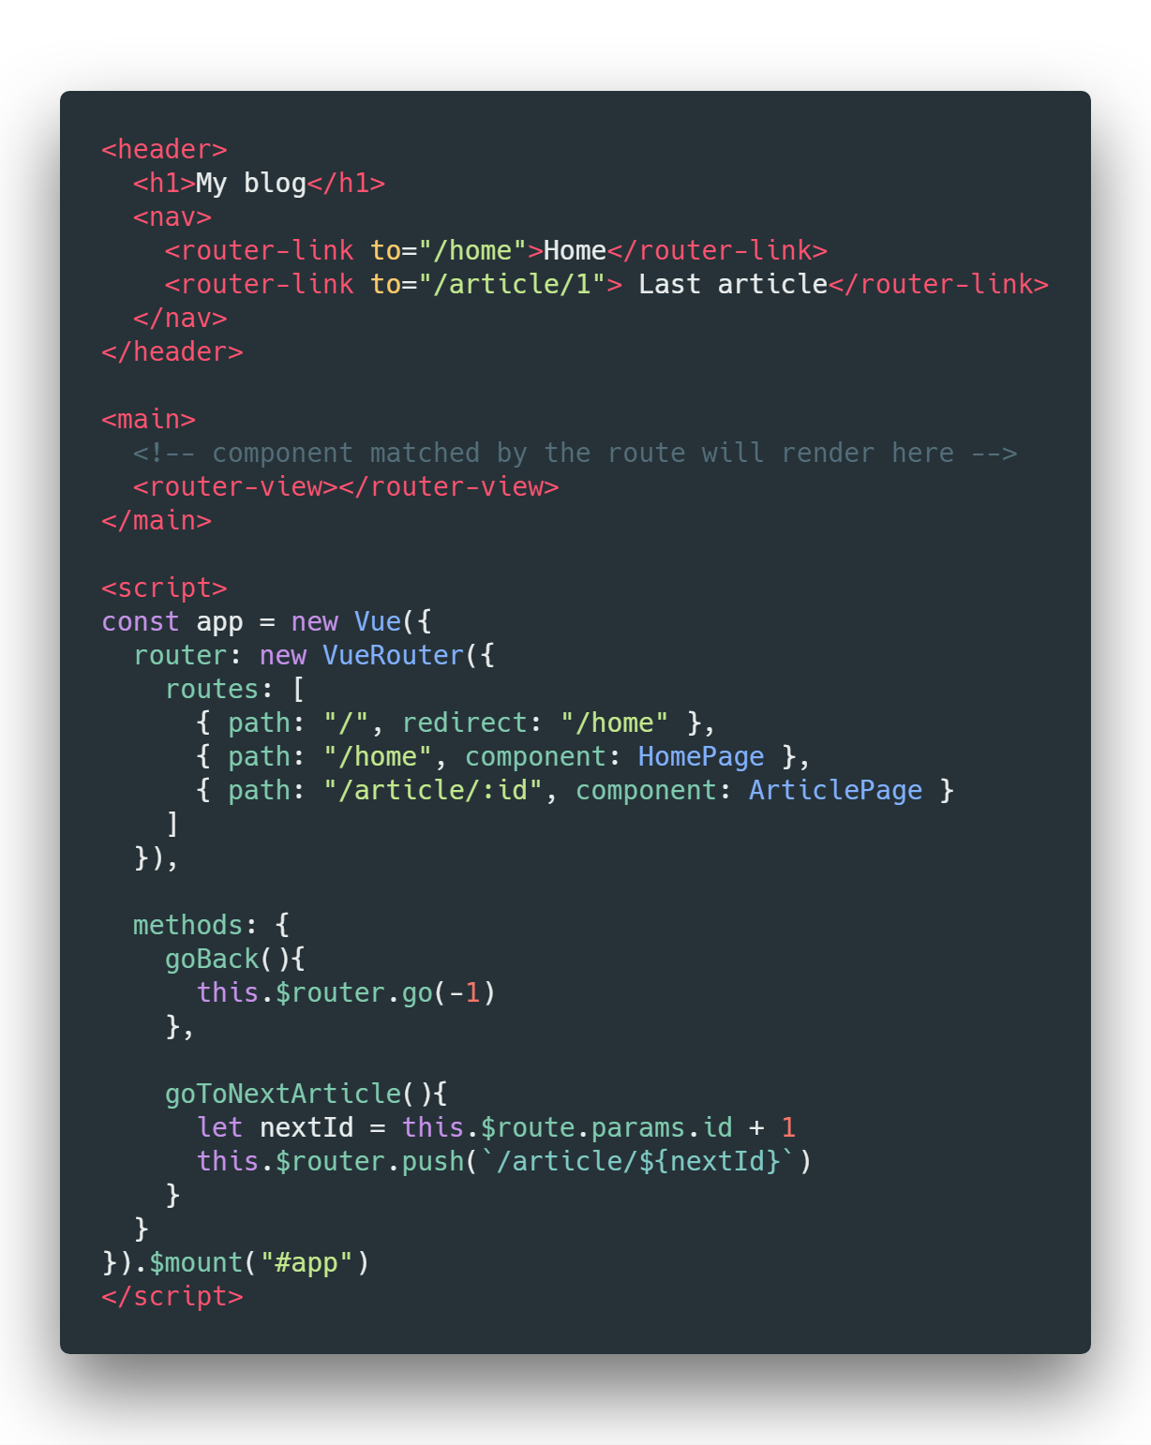
Vue-router
Routeur officiel pour les Single Page Apps en Vue.js
Basé sur l’API History HTML5
ou sur le #/hash de l’URL
Fonctionnalités :
Match dynamique de route
Arborescence de routes
Redirections et alias
Gardes de navigation
Transitions de page
Code splitting basé sur les routes avec Webpack

Slide 41
Pause Q&A – Table ronde
Quels problèmes dans vos projets web front actuels ?
Quels outils de dev web front vous aimez / détestez ?
Qu’est-ce qui vous plait/déplait le plus dans Vue jusqu’ici ?

Slide 42
Ecosystème de Vue
github.com/vuejs/awesome-vue
Fin de TP libre
Corrigé du TP: github.com/SDCOAdvocates/Vue-Training-TP

Slide 43
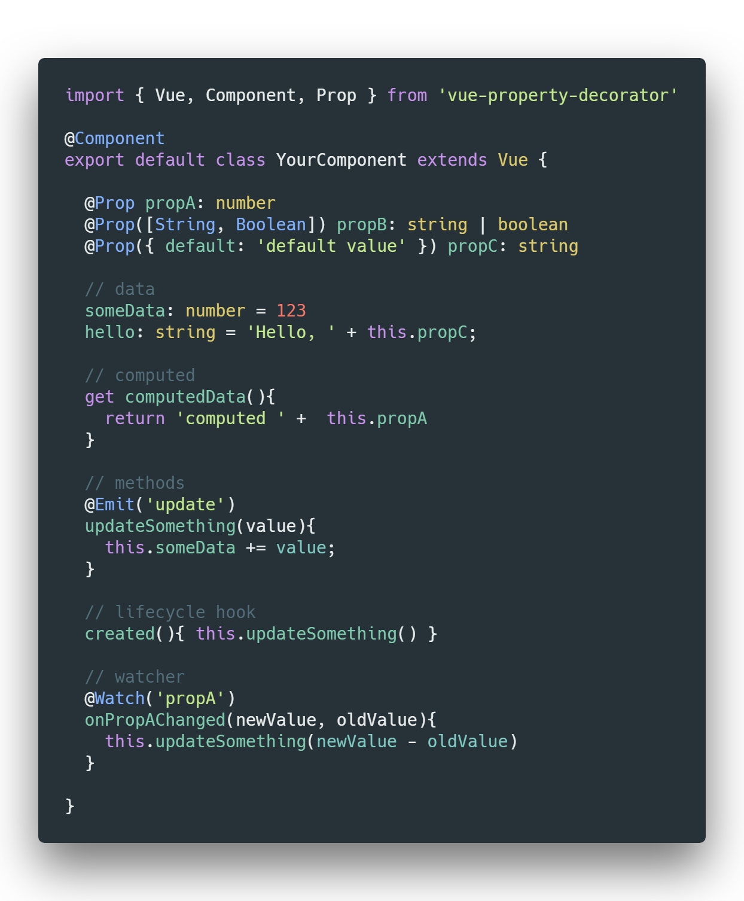
Class Component
Style alternatif pour la partie script des composants Vue
Intégré nativement à vue-cli 3
Basée sur l’opérateur class (ES6), adapté à TypeScript
Se combine bien avec des bibliothèques de décorateurs (vue-property-decorator)
Style légèrement moins verbeux, mais peut changer à l’avenir: la spec des décorateurs n’est pas encore standardisée.

Slide 44

Server-Side Rendering Qu’est-ce que c’est ?
Substituer les serveurs frontaux classiques (Apache/nginx) par Node.js
Node exécute Vue et l’application pour générer les pages côté serveur
Une fois pré-rendu, le HTML de la page est transmis au client => Server-Side Rendering (SSR)
Notes:
Node.js peut exécuter Vue et votre application pour générer une page côté serveur
Si le client exécute JavaScript:
Le bundle Vue.js + app.js se charge sur le client dans un mode particulier propre au SSR
Vue prend la main côté client de façon transparente => hydratation
Si le client n’exécute pas JavaScript:
Il dispose néanmoins du contenu pré-rendu côté serveur
Un clic sur un lien déclencher un changement de page, et Node renvoie la nouvelle page
Il s’agit donc de substituer des serveurs frontaux classiques type Apache/nginx par un framework Node dédié au SSR avec Vue

Slide 45

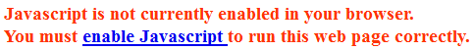
Server-Side Rendering Pourquoi ?
Chargement d’une page web pour une Single Page App classique:
Téléchargement et parsing du HTML
Téléchargement et compilation du JS (framework + applicatif)
Initialisation du framework, association de l’URL à un composant
Rendu du composant et montage sur le document
Résultat:

Slide 46
Server-Side Rendering Pourquoi ?
Avantages:
Performance au rendu initial, time-to-content
SEO: Meilleure indexation sur les moteurs de recherche (note: Google et Bing indexent les apps JS si le rendu est synchrone)
Adresse les utilisateurs ayant JS désactivé 😒
Inconvénients:
Quelques contraintes de développement supplémentaires à intégrer
Requiert un environnement serveur pouvant faire tourner Node.js
Charge serveur: le SSR prend plus de CPU qu’un serveur statique

Slide 47
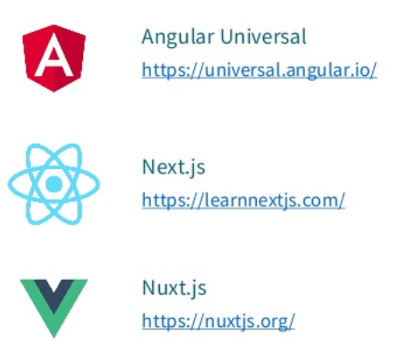
Server-Side Rendering Frameworks
Un framework SSR intervient à la fois côté Node et côté client pour amener une bascule naturelle et transparente entre rendu côté serveur et côté client

Slide 48



Slide 49

Server-Side Rendering
Routage basé sur l’arborescence des sources:
pages/index.vue → /
pages/about.vue → /about
pages/users/_id.vue → /users/:id
Peut s’accompagner de middlewares (Express)
Permet de générer une version serverless d’une application Vue:
pages/index.vue → /index.html
pages/about.vue → /about/index.html
pages/users/_id.vue → ☠ configuration manuelle nécessaire

Slide 50
Recommandations d’outillage
Vue CLI 3 pour initialiser le projet
Préférer les plugins vue-cli plutôt que la config manuelle
ESLint et Stylelint, en config recommandée
Babel avec @babel/preset-env ; pas de plugins stage < 3
PostCSS avec postcss-preset-env
TypeScript ou JavaScript moderne (ES2018+)
Tests unitaires sur la logique client complexe
Tests E2E sur les projets à long terme
Utilisez le Modern Mode au build
Surveillez la taille de vos bundles avec Webpack
IDE: Visual Studio Code + Vetur (gratuit) ou Webstorm ($)

Slide 51
Ce qu’on a omis d’aborder pendant cette formation
Les modificateurs pour v-model et v-on
quelques raccourcis pratiques mais facultatifs
<component is=‘x’> pour les composants dynamiques
Un cas d’usage relativement rare
Le système de transitions & animations
Facilite l’ajout d’animations en CSS pour le plaisir des yeux
Les filtres
Remplaçables par des propriétés computed

Slide 52
Derniers conseils
Goodbye, farewell
Notes:
Comprendre la réactivité de Vue. Si ça ne fonctionne pas, prendre le temps de comprendre le problème, pas de forçages/hacks
Conception d’application: partir des composants les plus simples (UI, core) pour remonter aux plus compliqués (pages, routes)
Ne pas dépasser les 300 lignes de code pour un composant, ne pas hésiter à sous-découper ce qui peut l’être.
Eviter le copier/coller de CSS. Distinguer un CSS de base pour l’application (charte graphique) et des surcharges spécifiques par composant.
Mettre à jour vos dépendances régulièrement
Faire de la code review en variant les relecteurs pour contre-balancer la flexibilité de Vue.
Penser aux problèmes avant de penser aux solutions, toujours opter pour la solution la plus simple au départ (démarche progressive)

